Slide 1
Прогнозирование конечных свойств новых материалов (композиционных материалов)
Кочетова Гульсина
Рафиковна

Slide 2
Цели и задачи проекта
Обучить алгоритм машинного обучения, который будет определять значения модули упругости при растяжении, Гпа и прочности при растяжении, МПа
Дополнительная информация
Для выполнения данной работы был использован датасет, предоставленный ЦДО МГТУ им. Баумана.
Датасет состоял из двух файлов excel, которые было необходимо объединить по типу INNER. После объединения датасетов получен новый датасет, который и использовался в работе.
Написать нейронную сеть, которая будет рекомендовать соотношение матрица-наполнитель
Написать приложение, которое будет выдавать прогноз полученный в задании 2 или 3
https://github.com/GulsinaK/VKR

Slide 3
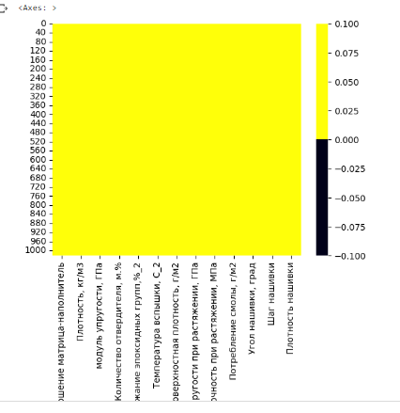
Подготовка данных: поиск пропущенных значений, поиск и очистка выбросов
Метод Z-оценки: 24 выброса
Метод межквартильного диапазона: 1 выброс.
Очищенный от выбросов датасет содержит 999 строк, 13 признаков.
Тепловая карта. Черный цвет – пропущенные данные

Slide 4
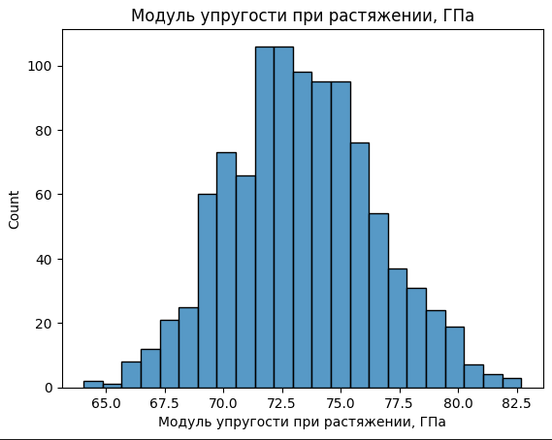
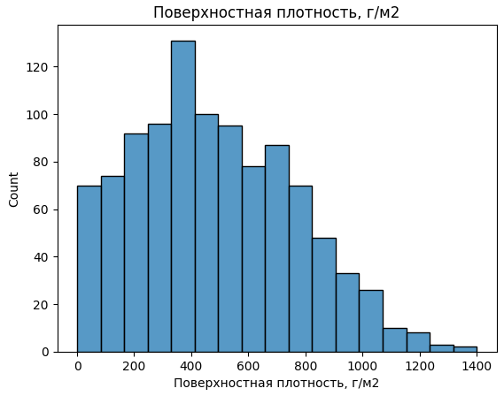
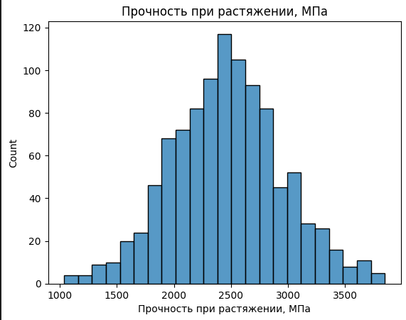
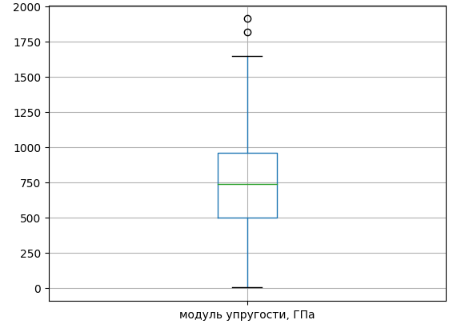
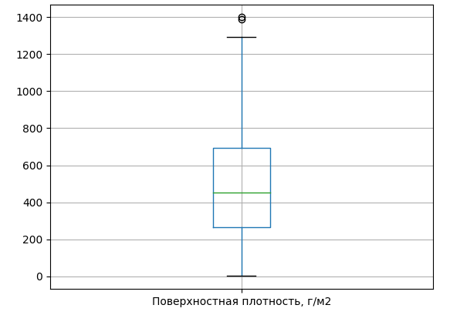
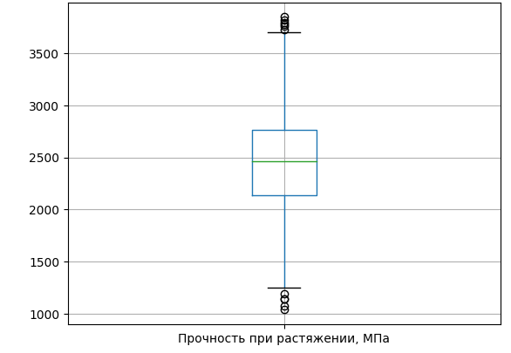
Работа с выбросами. Примеры гистограммы и ящика с усами

Slide 5
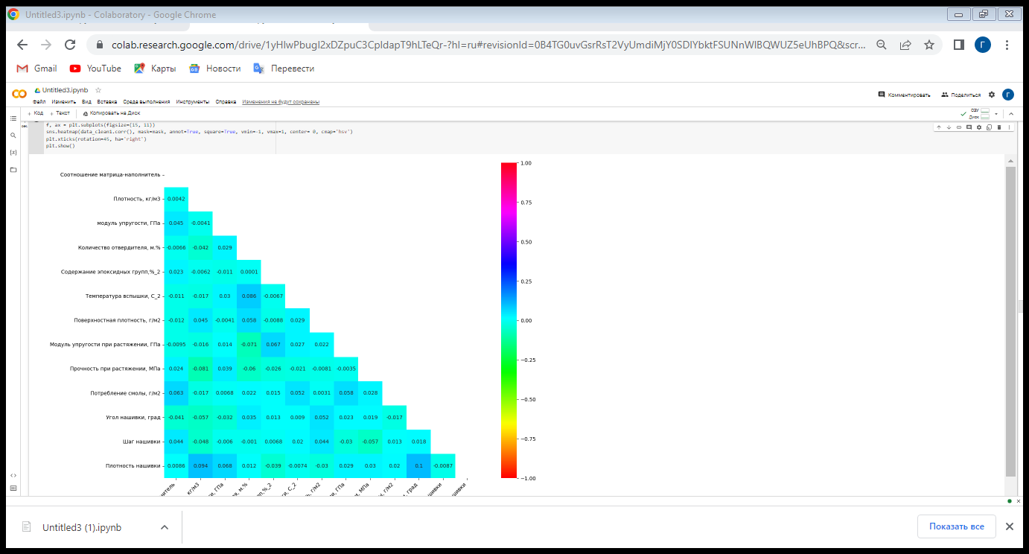

Slide 6
Методы, использованные в работе
R2 для параметра Модуль упругости при растяжении
1. Линейная регрессия:
linear_train linear_test
R2 0.021467 -0.027603
2. Метод К-ближайших соседей
R2: -0.2823483783385832
3. Случайный лес
R2-score случайного леса: -0.049
4. Градиентный бустинг
R2-score SGD для модуля упругости при растяжении: -0.974
Результаты для параметра Прочность при растяжении
1. Линейная регрессия:
linear_train linear_test
R2 0.023781 -0.011552
2. К-ближайших соседей
R2: -0.011552320567429275
3.Случайный лес
R2-score случайного леса: -0.009
4. Градиентный бустинг
R2-score SGD для модуля прочность при растяжении: -0.038

Slide 7
Практическая часть
Нейросеть, рекомендующая соотношение Матрица-наполнитель
1. model = Sequential()
model.add(Dense(128, activation='tanh', input_shape=(X_train.shape[1],)))
model.add(Dense(64, activation='tanh'))
model.add(Dense(1, activation='sigmoid'))
Mean Squared Error: 4.899943090898793 Mean Absolute Error: 2.024359294279085 R-squared Score: -4.990564477075089
2. model = Sequential()
model.add(Dense(512, activation='softmax', input_shape=(X_train.shape[1],)))
model.add(Dense(256, activation='softmax'))
model.add(Dense(1, activation='sigmoid’))
Mean Squared Error: 0.03028229869573374 Mean Absolute Error: 0.13569690740445164 R-squared Score: -0.0019887514237220127
3. model = Sequential()
model.add(Dense(64, activation='tanh', input_shape=(X_train.shape[1],)))
model.add(Dense(128, activation='tanh'))
model.add(Dense(1, activation='sigmoid’))
Mean Squared Error: 0.030128028473482248 Mean Absolute Error: 0.13534187770458747 R-squared Score: 0.0031157827111786274

Slide 8
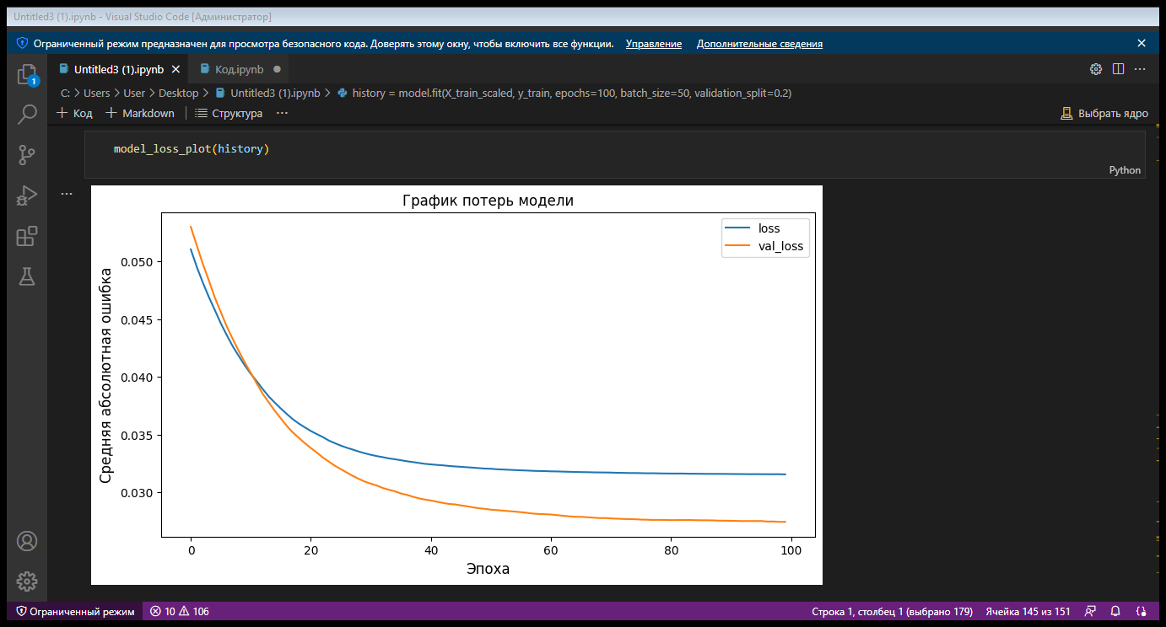

Slide 9
